Slide 1


AJAX CON JQUERY

Slide 2
ALCANCE DEL CURSO
Introducción
Instalación y Configuración
Selectores básicos.
Método ready
Manejo errores
Getters y Setters
Método CSS
Manejo de clases
Show y Hide
Iterar elementos (each y for)
For of
Método Attr
Dimensiones
Efectos
Eventos de Teclado
Eventos del Mouse
Método Data
Animaciones parte 1
Animaciones parte 2
Velocidad y Duración de Animaciones
Eventos de Scroll
Crear, Copiar Mover y Remover Elementos
Padres, Hijos, Hermanos de Elementos
Creando Elementos Virtuales
JSON Parse
AJAX Teórico
Método Get en AJAX
Método POST
getJSON
Ejemplo Ajax
Crea un plugin

Slide 3


¿Qué es JQUERY?
JQuery es una librería de JavaScript (JavaScript es un lenguaje de programación muy usado en desarrollo web). Esta librería de código abierto, simplifica la tarea de programar en JavaScript y permite agregar interactividad a un sitio web sin tener conocimientos del lenguaje.

Slide 4



HERRAMIENTAS DE TRABAJO NECESARIOS
SUBLIME TEXT 3
JQUERY
NAVEGADOR

Slide 5

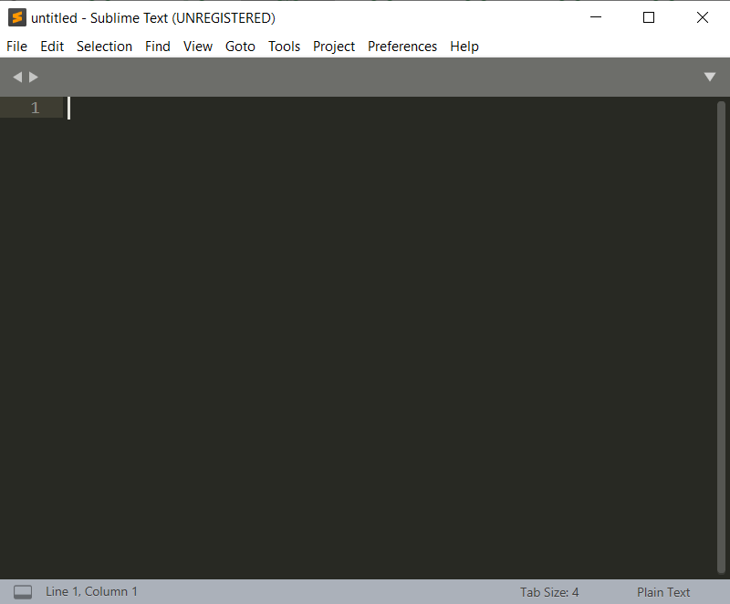
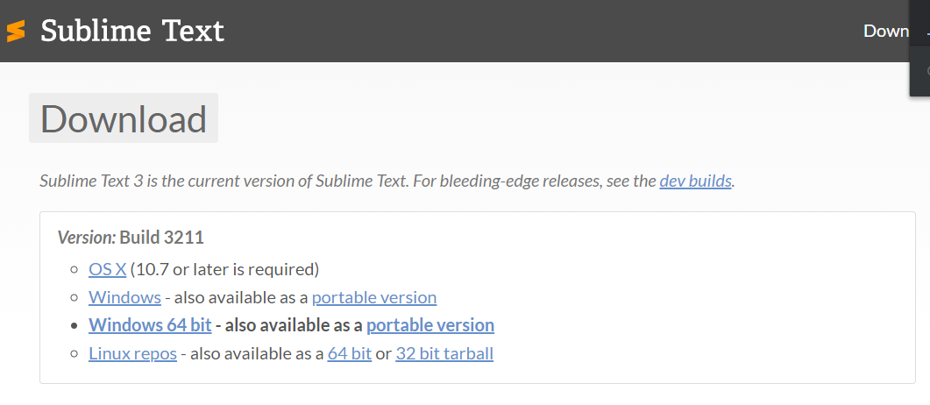
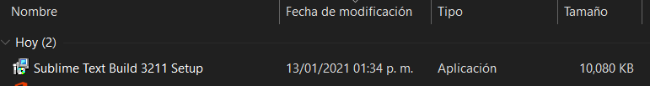
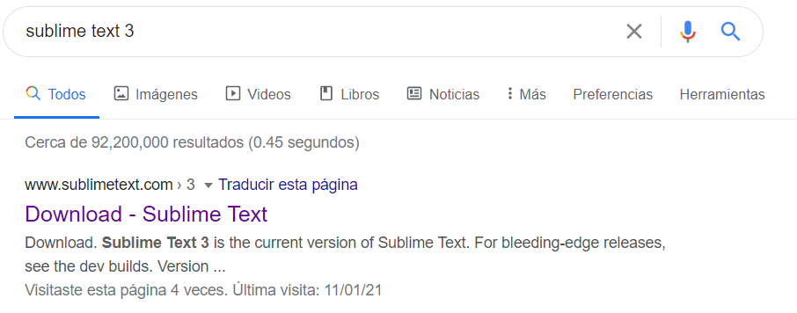
HERRAMIENTAS PARA EMPEZAR A TRABAJAR
INSTALANDO SUBLIME TEXT

Slide 6
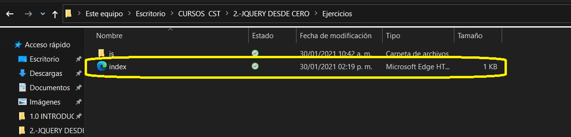
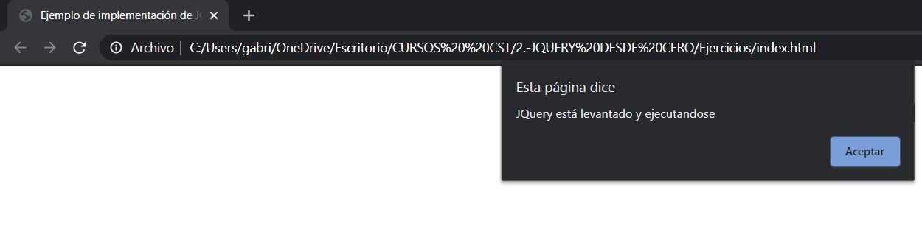
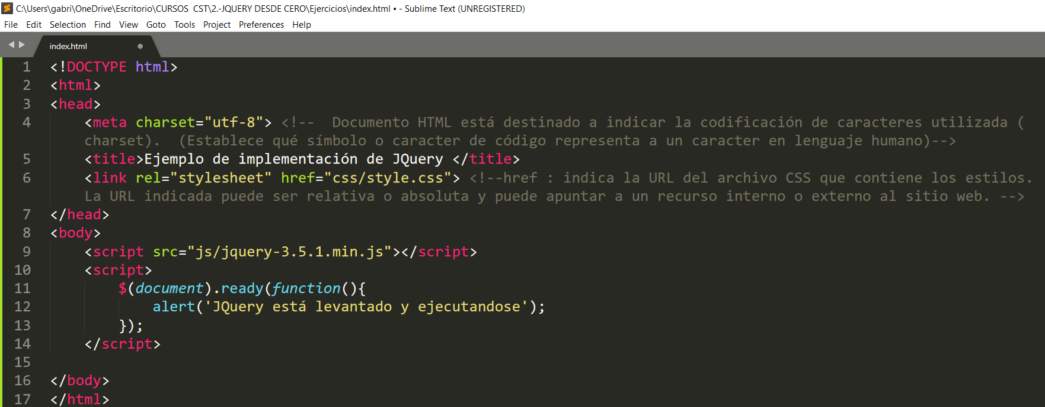
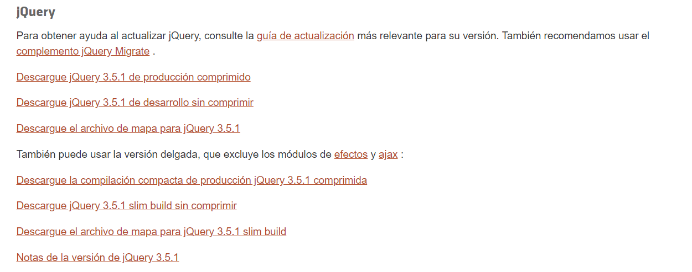
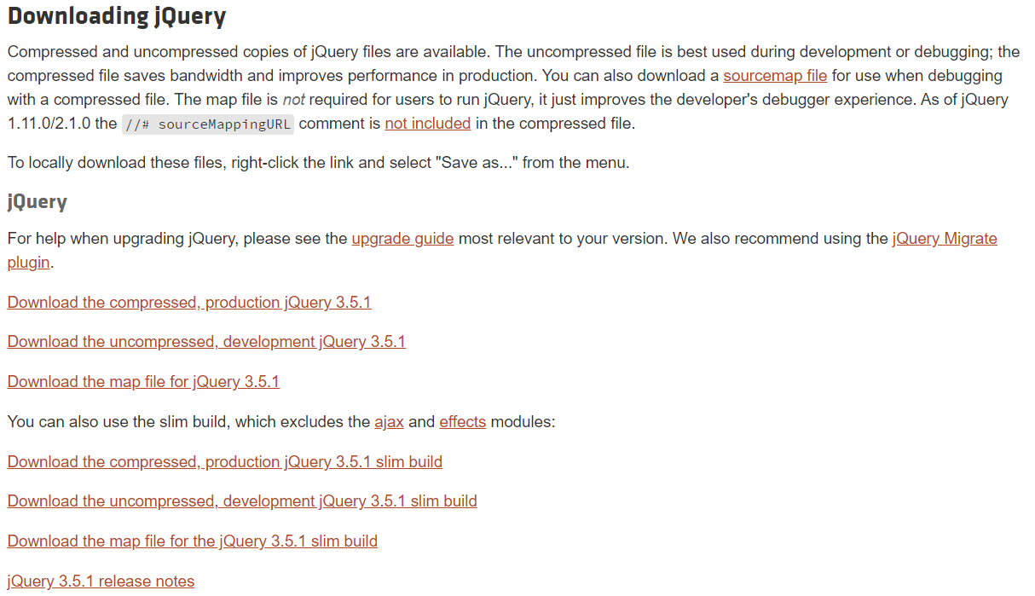
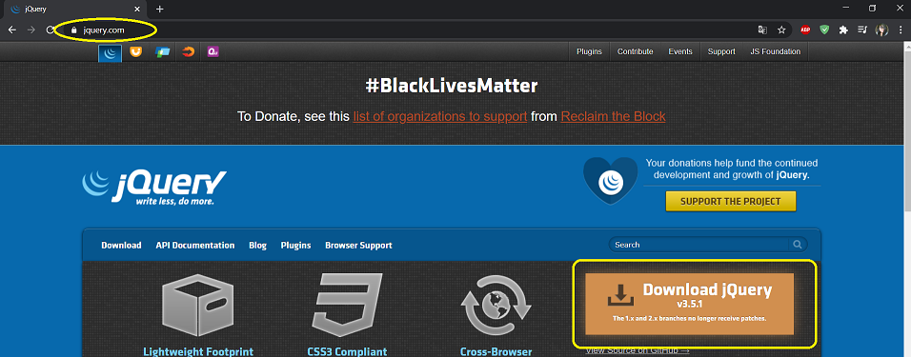
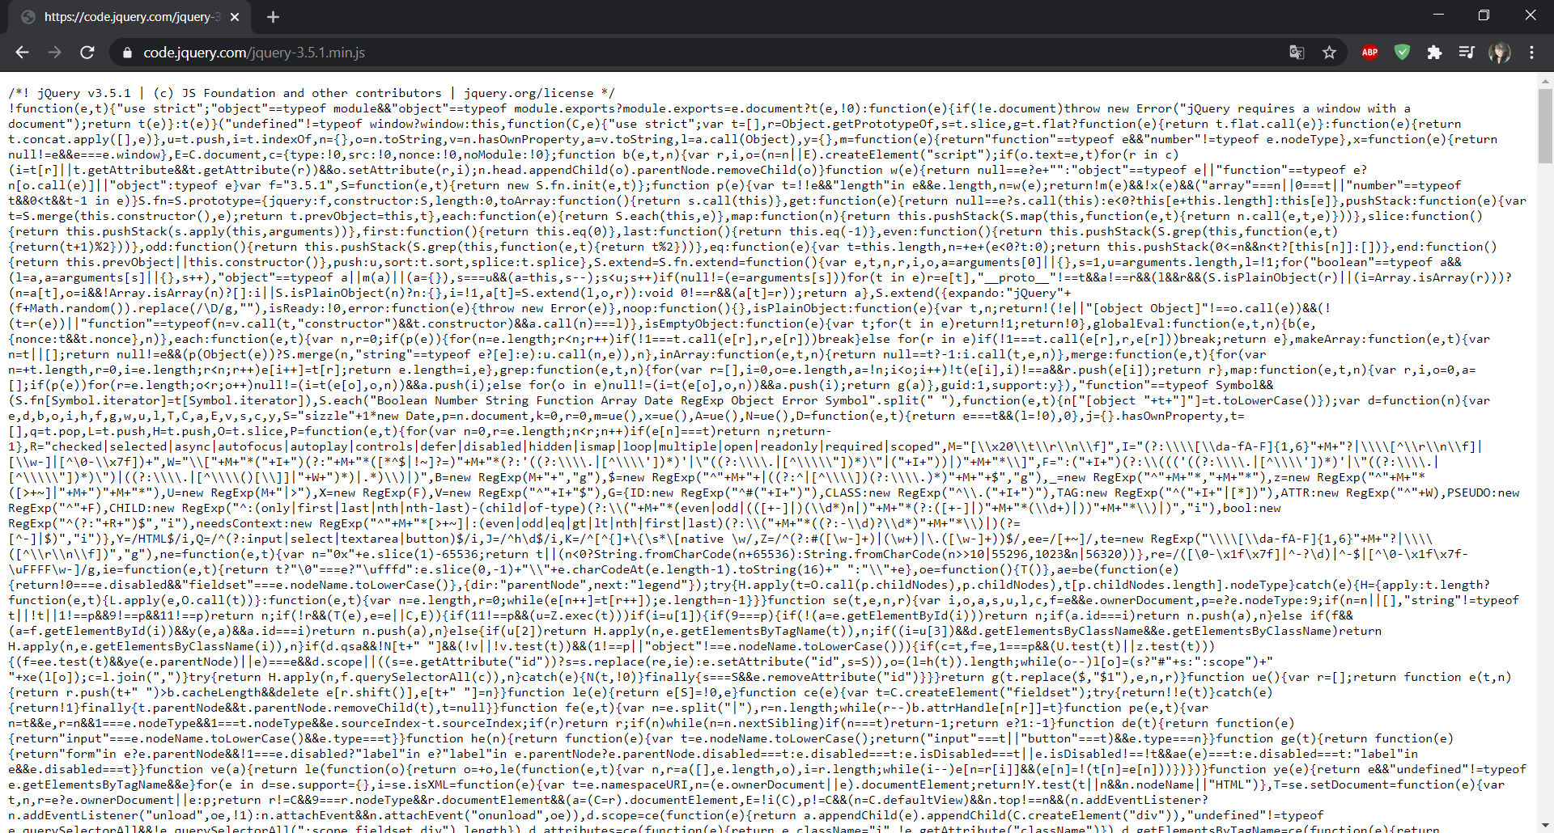
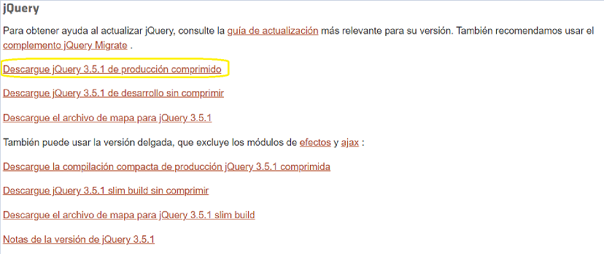
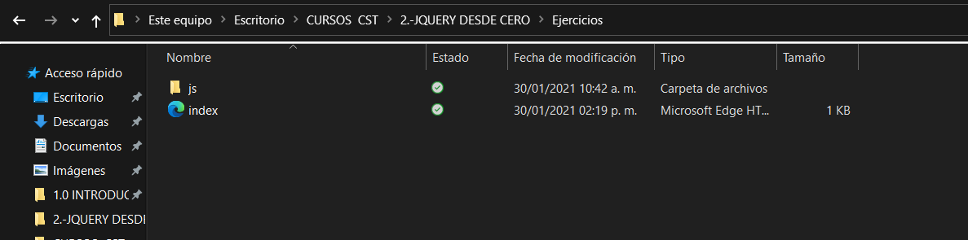
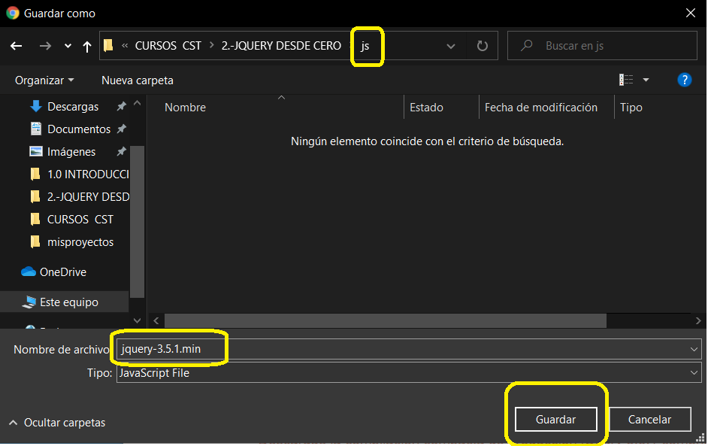
HERRAMIENTAS PARA EMPEZAR A TRABAJAR
INTALANDO JQUERY (Forma 1)
La primera es descargar la librería incluirla por ejemplos en una carpeta que se llame JS e incluirla directamente
en nuestra página.

Slide 7

EJERCICIO
1.-Basándose en el ejemplo anterior, realizar una implementación en carpeta de Jquery y mandar un mensaje que diga “Hola mundo, estoy implementando Jquery desde mi servidor”.

Slide 8
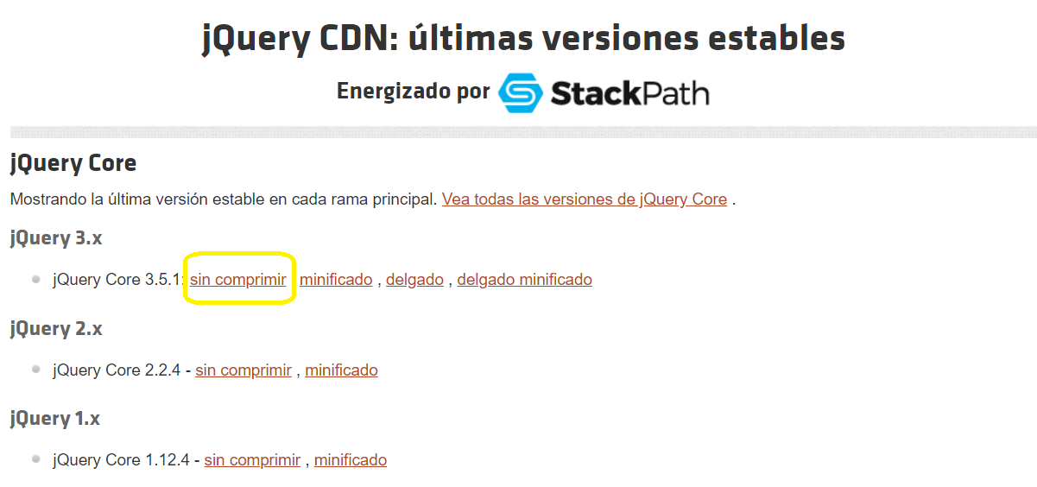
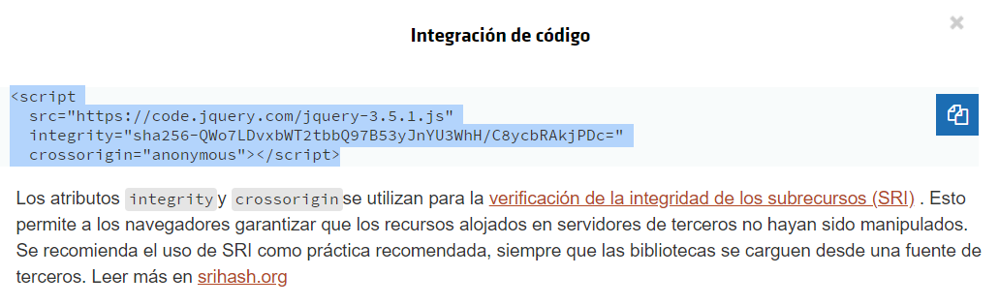
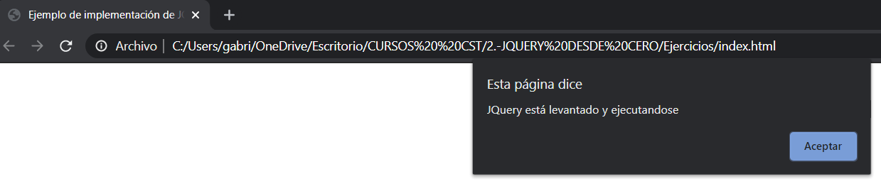
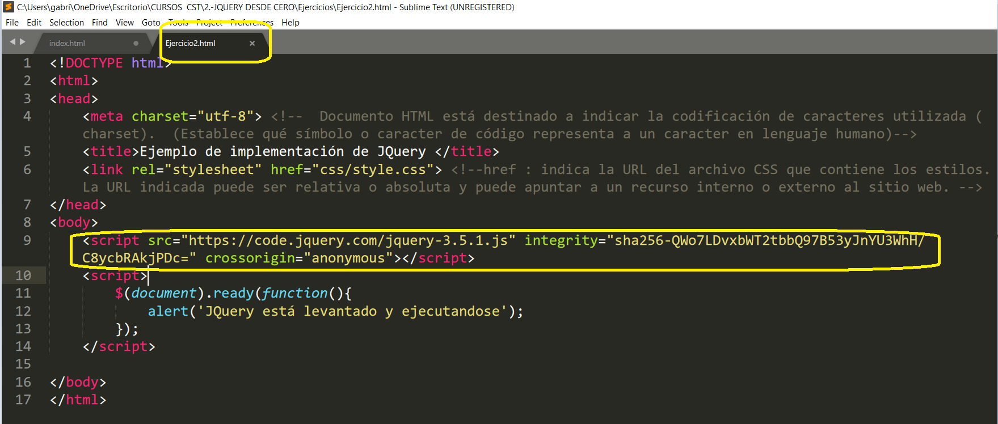
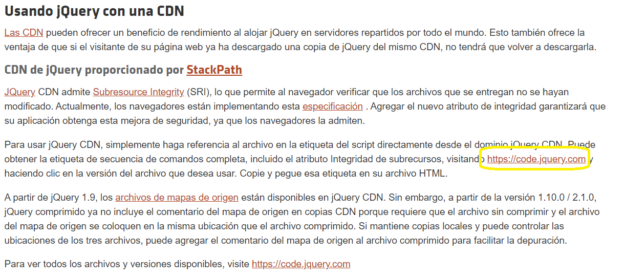
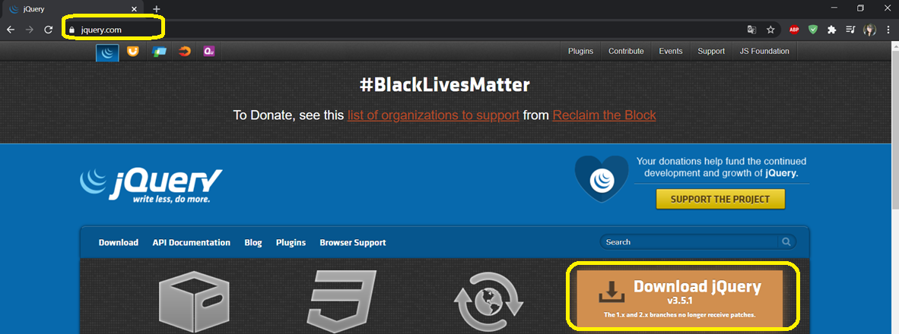
HERRAMIENTAS PARA EMPEZAR A TRABAJAR
INTALANDO JQUERY (Forma 2)
La segunda manera de hacerlo es utilizando un CDN (Content Delivery Network, una red de distribución) qe es incluir un link externo a otra página donde está alojada una copia de ella y JQuery.

Slide 9

EJERCICIO
1.-Basándose en el ejemplo anterior, realizar una implementación con CDN y mandar un mensaje que diga “Hola mundo, estoy implementando Jquery desde otro servidor con CDN”.

Slide 10
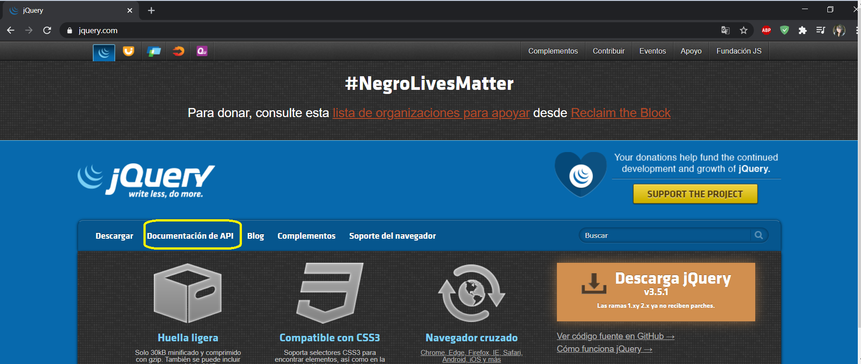
DOCUMENTACIÓN

Slide 11
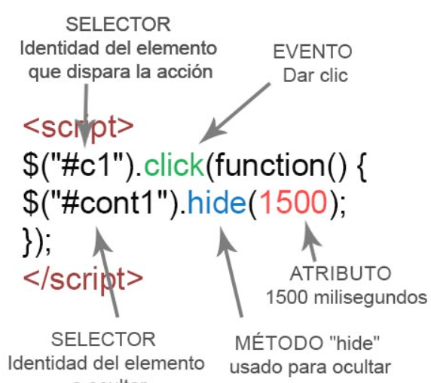
Selectores básicos.
Los selectores, sirven para seleccionar elementos de la página a partir de una cadena de texto que le pasamos a la función jQuery.

Slide 12
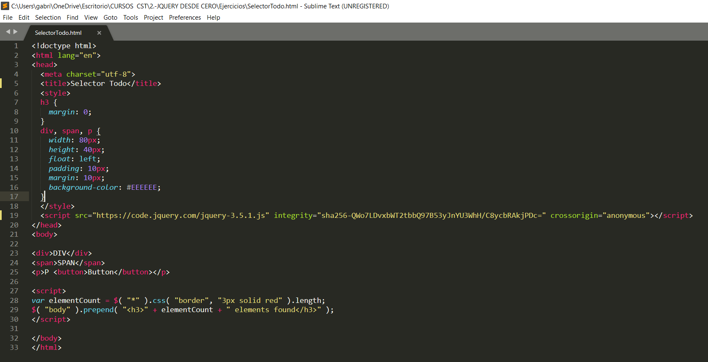
Todo el selector ("*")
Selecciona todos los elementos.

Slide 13
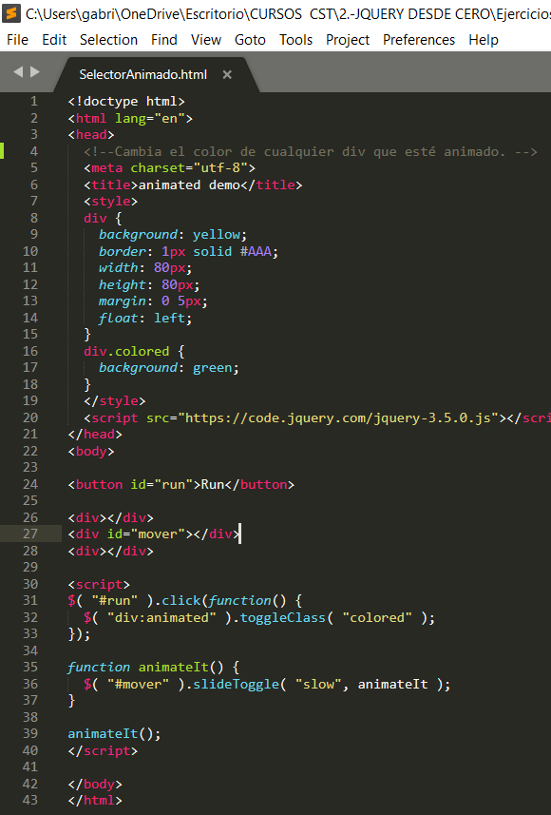
Selector animado
Seleccione todos los elementos que están en el progreso de una animación en el momento en que se ejecuta el selector.

Slide 14

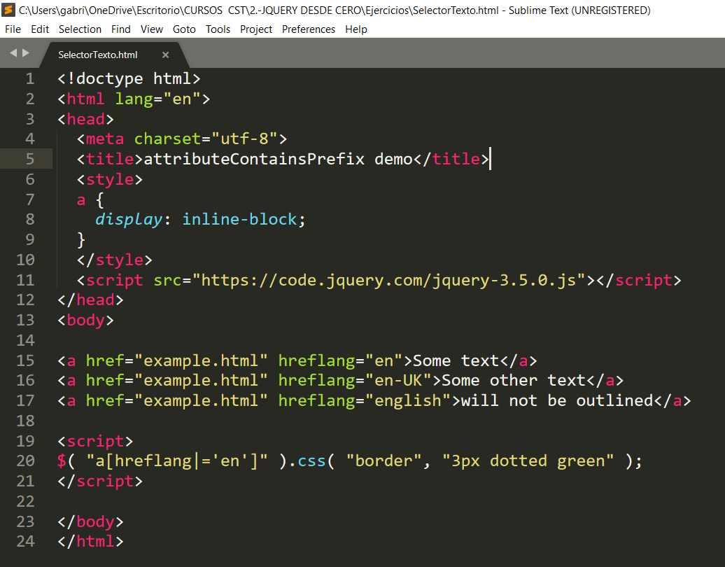
El atributo contiene el selector de prefijo [nombre | = ”valor”]
Selecciona elementos que tienen el atributo especificado con un valor igual a una cadena dada o comenzando con esa cadena seguida de un guión (-).

Slide 15
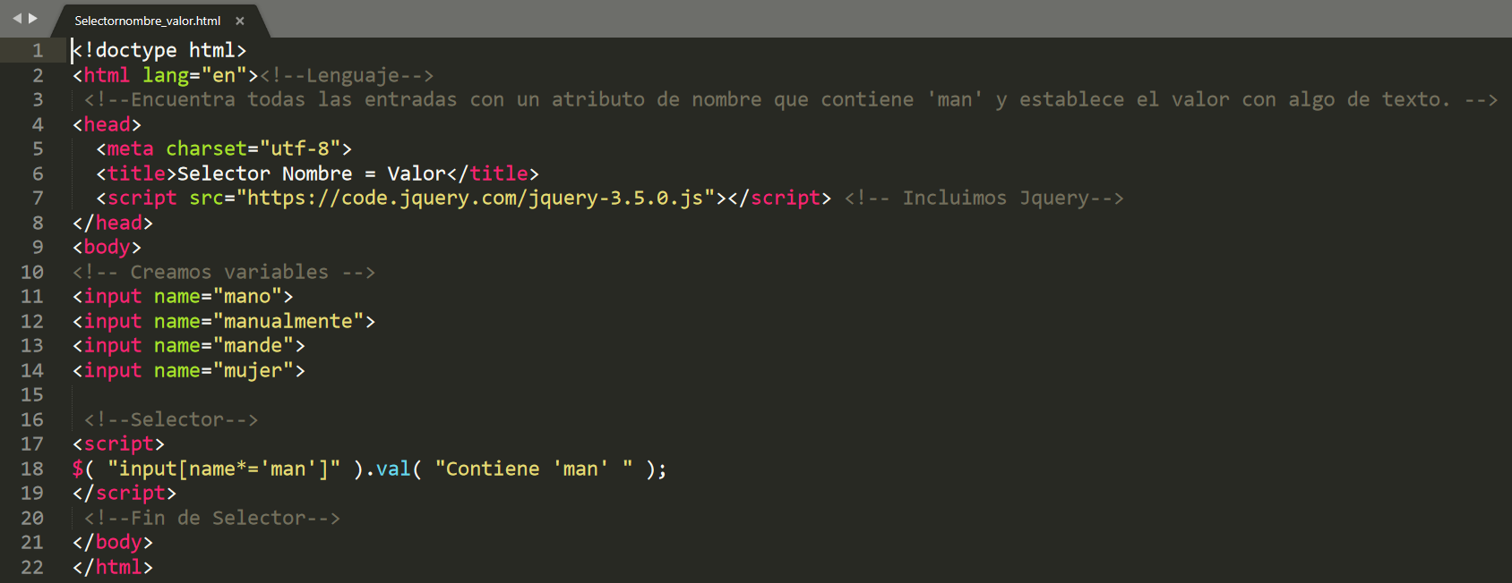
El atributo contiene selector [nombre * = ”valor”]
Seleccionará un elemento si la cadena del selector aparece en cualquier lugar dentro del valor del atributo del elemento.

Slide 16
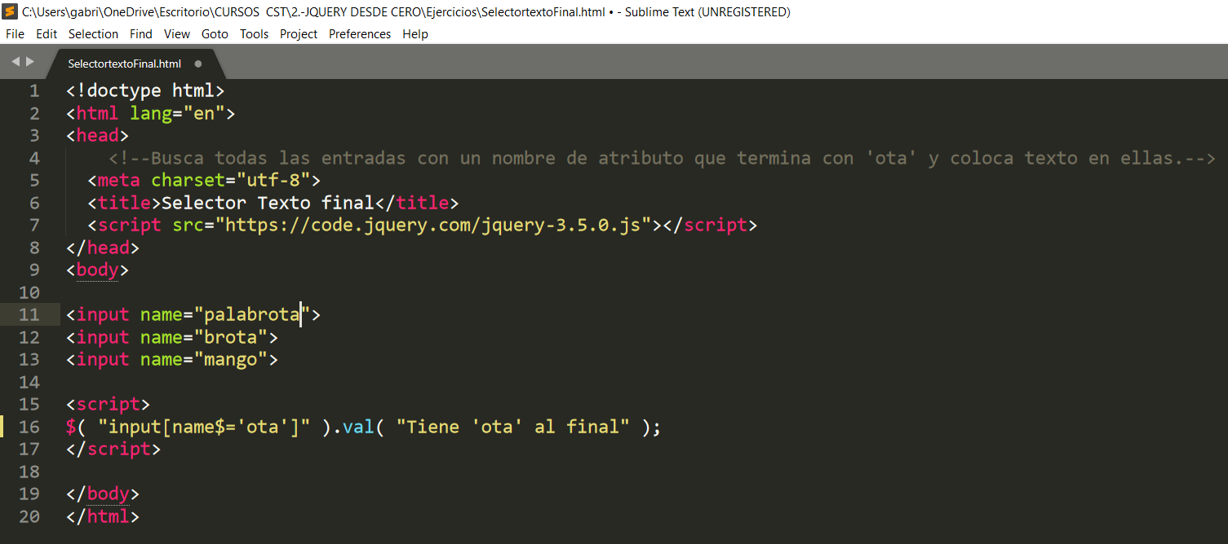
El atributo termina con el selector [nombre $ = ”valor”]
Busca todas las entradas con un nombre de atributo que termina con ‘ota' y coloca texto en ellas.

Slide 17
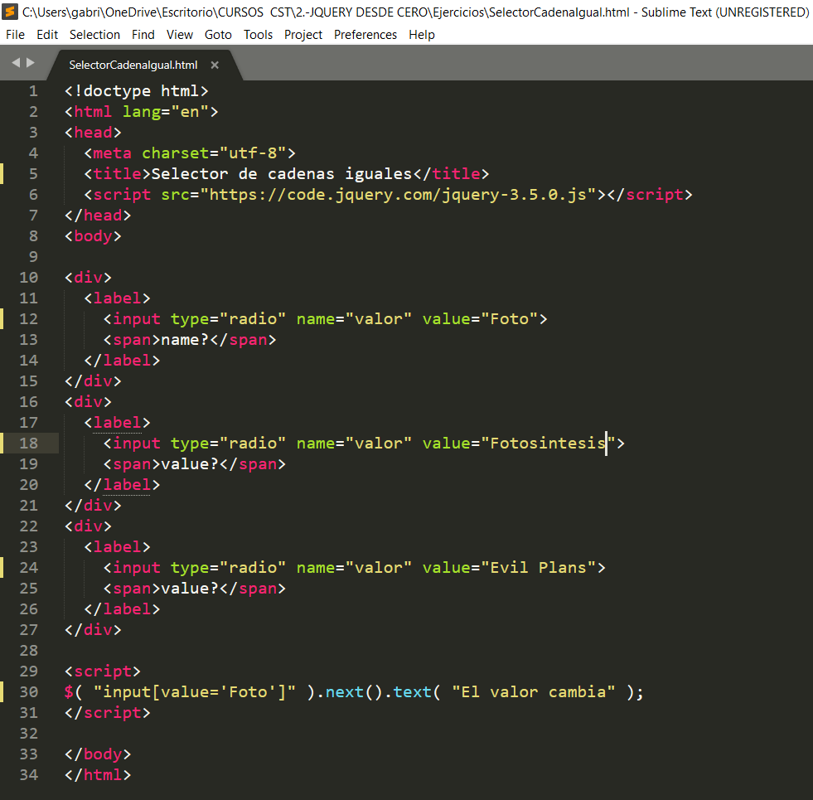
Selector de atributo igual a [nombre = ”valor”]
Encuentra todas las entradas con un valor de igual al determinado y cambia el texto del siguiente intervalo de hermanos.

Slide 18
EJERCICIOS CON SELECTORES.
1.-Crear variables con las cadenas:
Hola
Es un placer
Bienvenido
Y buscar “la” en las cadenas, retornar el mensaje “ ‘la’ está en la cadena”.
(Utilizando el Ejemplo : Selectornombre_valor.html)

Slide 19
EJERCICIOS CON SELECTORES.
1.-Crear variables con las cadenas:
Lobo
Globo
Bobo
Caracol
Y mandar un mensaje “La palabra termina con ‘bo’ “.
(Utilizando el Ejemplo : SelectorFinal.html

Slide 20

EJERCICIOS CON SELECTORES.
1.-Crear variables con las cadenas:
Manjar
Durazno
Manjar
Y si encuentra la cadena “Manjar” reemplazarlo por “Delicia”.
(Utilizando el Ejemplo : SelectorCadenaIgual.html)

Slide 21
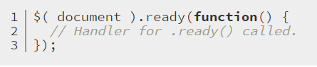
MÉTODO READY
Este suele ser un buen momento para realizar las tareas necesarias antes de que el usuario vea o interactúe con la página, por ejemplo, para agregar controladores de eventos e inicializar complementos.

Slide 22
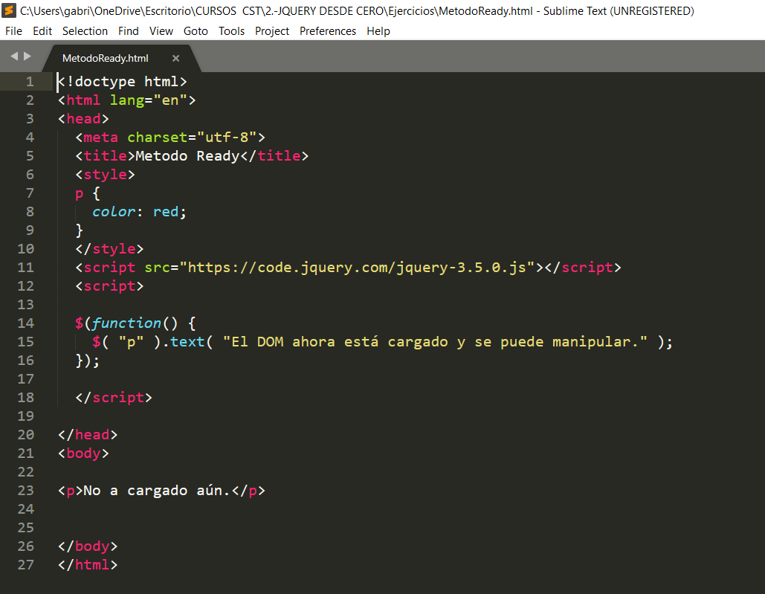

Slide 23
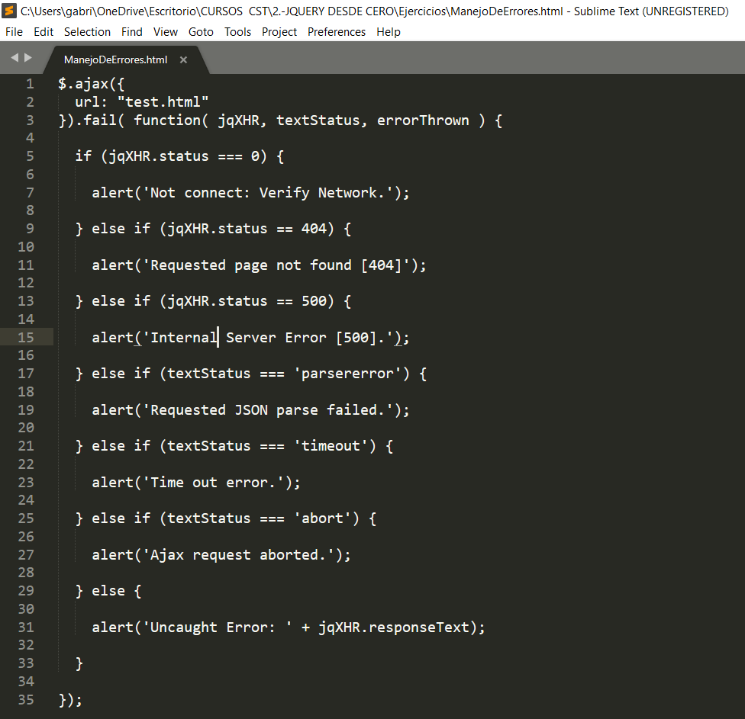
MANEJO DE ERRORES

Slide 24
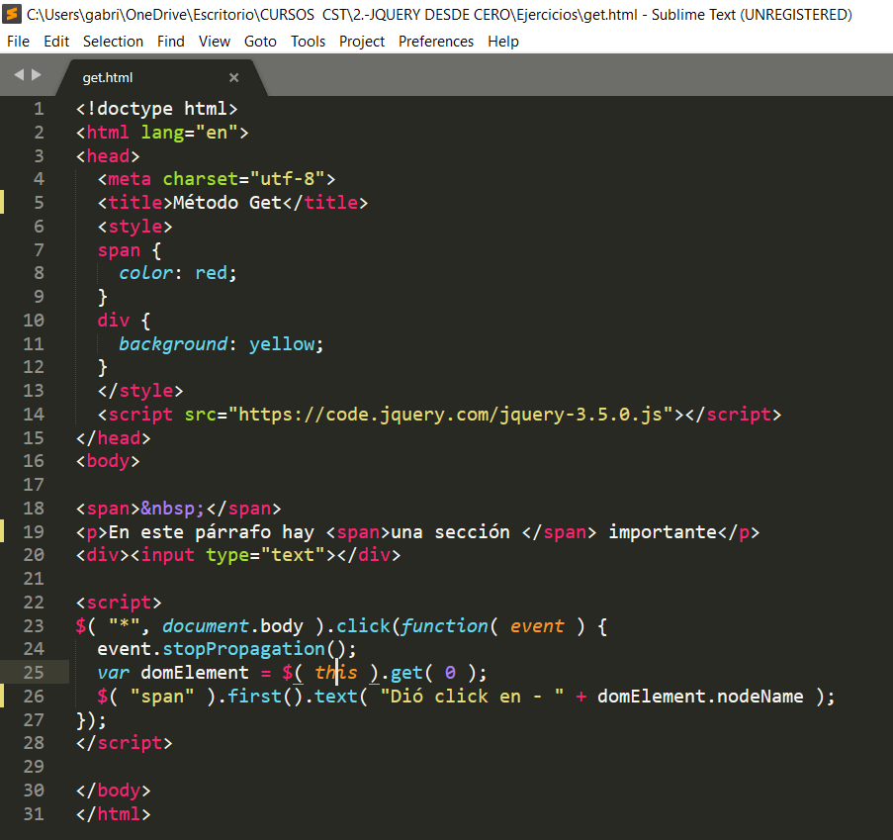
GET
Recupera los elementos DOM que coinciden con el objeto jQuery.

Slide 25
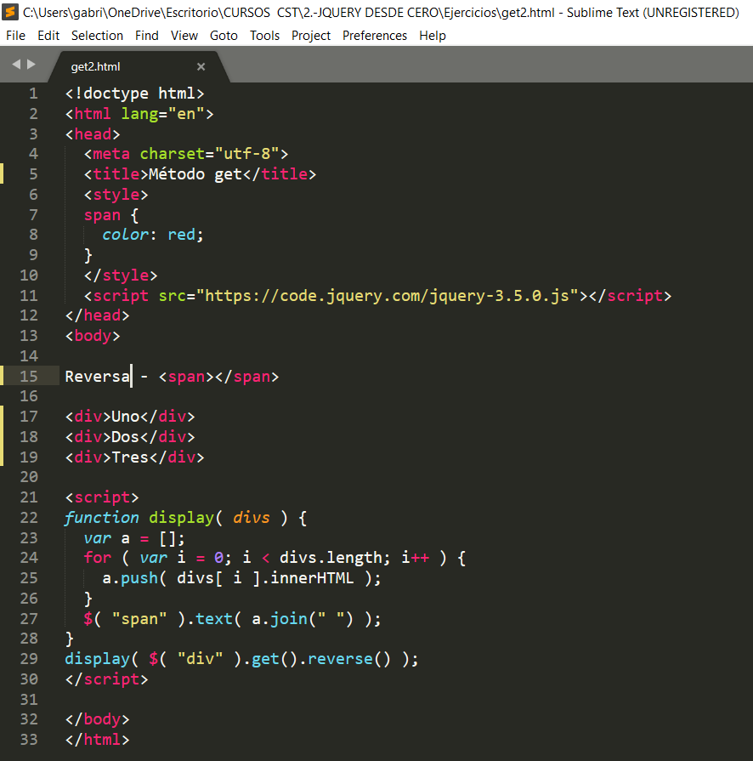
GET

Slide 26
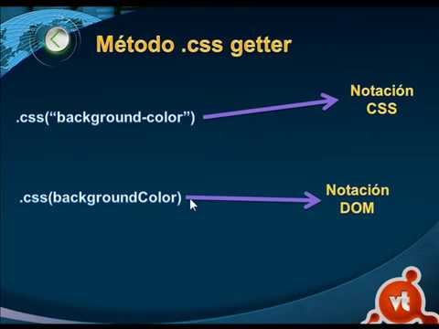
MÉTODO CSS ()
Sirve para cambiar y obtener el valor de cualquier atributo css.
El método css() sirve tanto para recibir el valor de un atributo CSS como para asignarle un nuevo valor y su funcionamiento depende de los parámetros que podamos enviarle.
.css( nombre_propiedad_css )
Si enviamos un solo parámetro al método CSS estamos indicando que queremos recibir el valor de una propiedad CSS. En este caso la función devolverá el valor del atributo CSS que le hayamos indicado.
Podremos acceder a alguna de sus propiedades css de la siguiente manera:
$("#micapa").css("color");
Esto nos devolverá el atributo "color" de ese elemento, que en este caso valía "color".
.css( nombre_propiedad_css, valor )
En este segundo caso, aparte del nombre de una propiedad CSS estamos enviando un segundo parámetro con un valor y nos servirá para asignar un nuevo estado a dicho atributo.

Slide 27

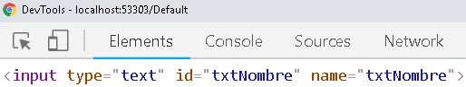
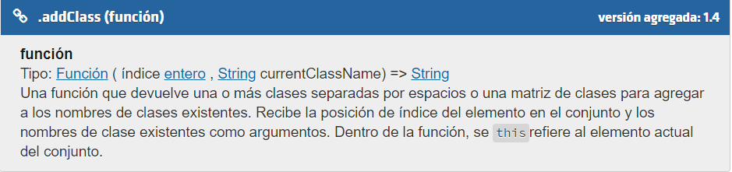
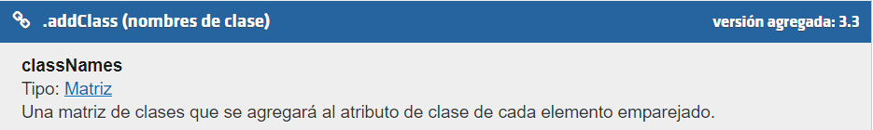
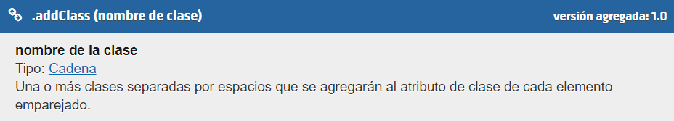
MANEJO DE CLASES
.addClass()
Agrega las clases especificadas a cada elemento en el conjunto de elementos coincidentes.

Slide 28
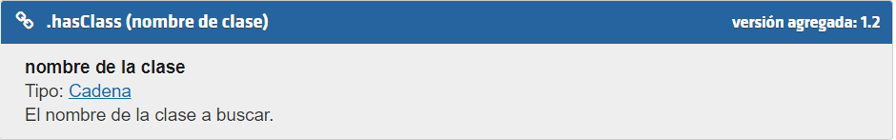
MANEJO DE CLASES

Slide 29
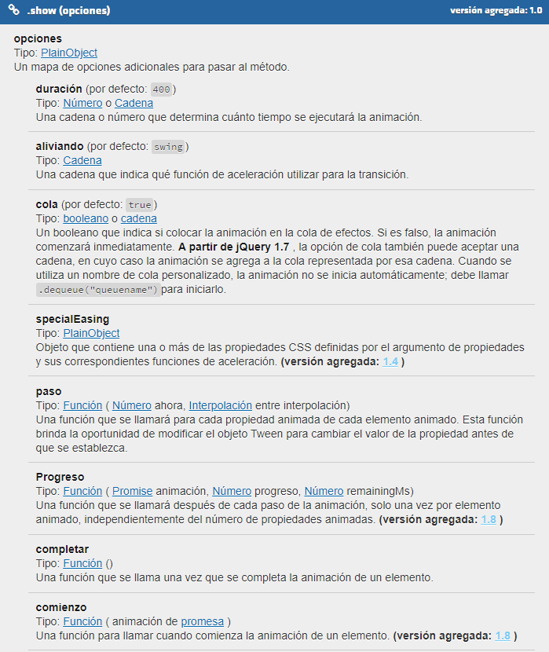
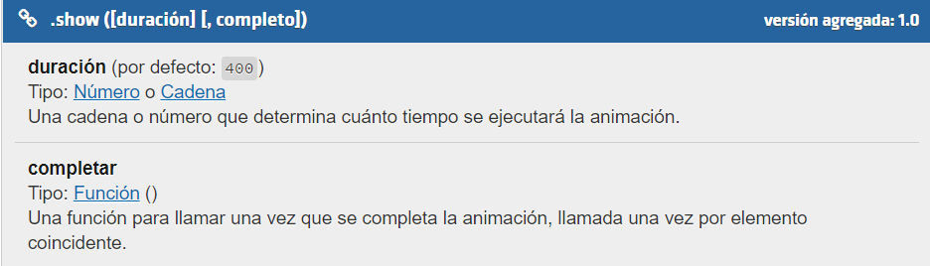
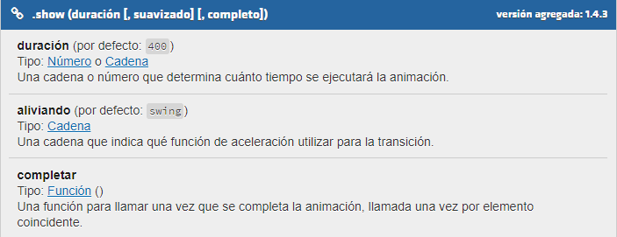

Slide 30
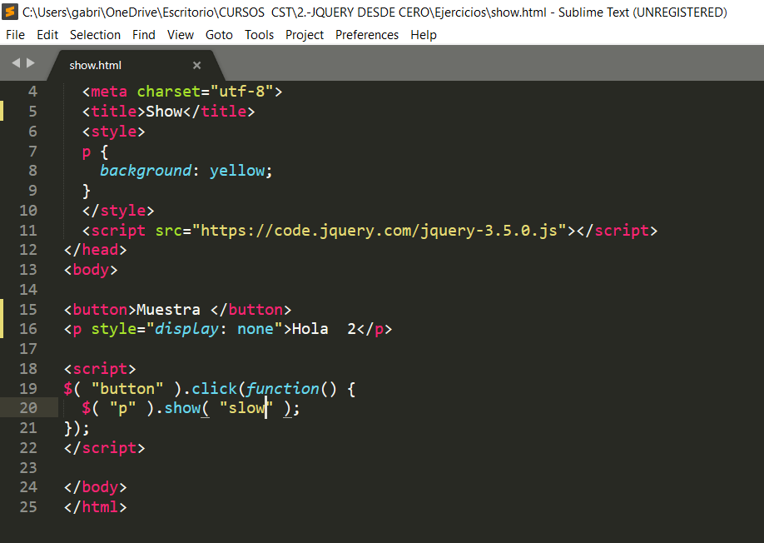
EJEMPLO SHOW

Slide 31
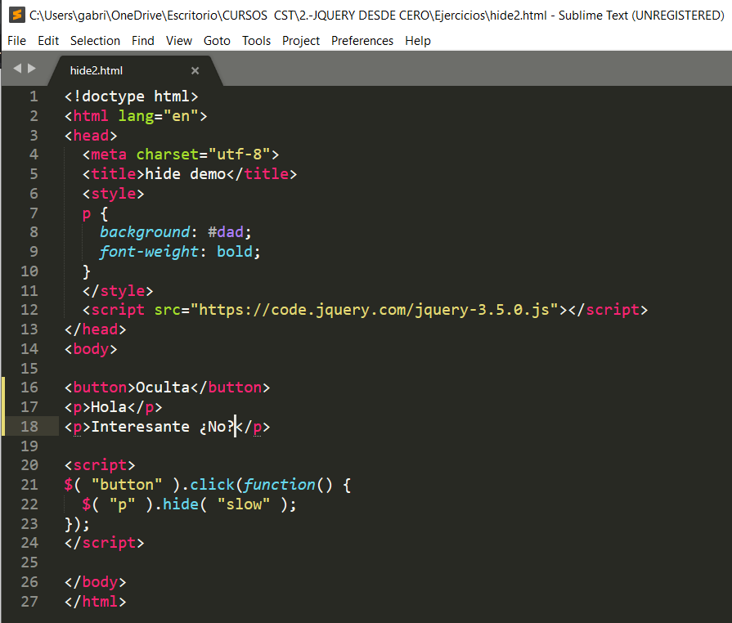
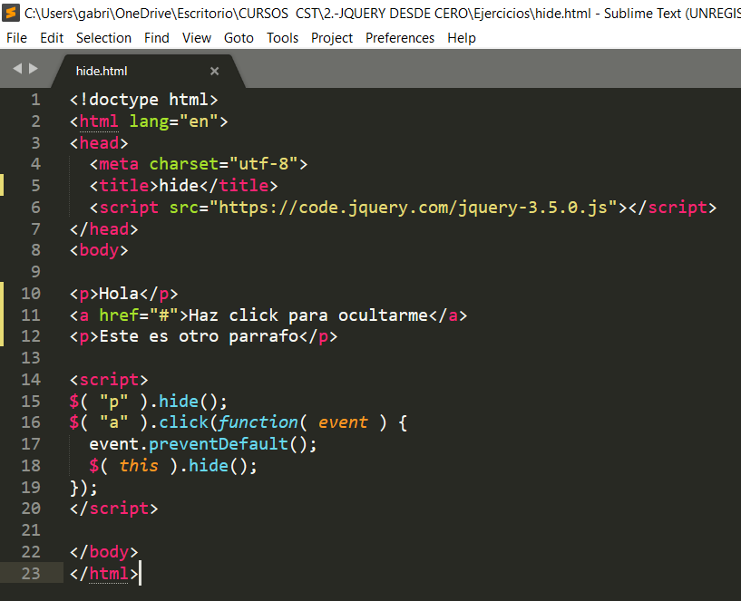
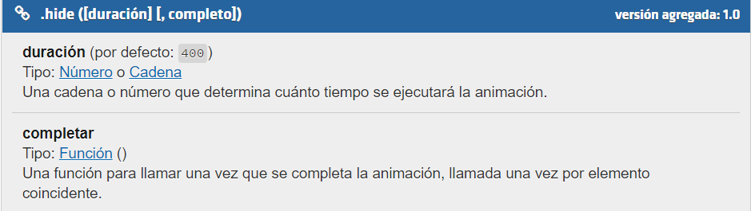
.hide()
Oculte los elementos coincidentes.

Slide 32
EJERCICIOS CON SHOW & HIDE
1.-Crear un programa que muestre tus datos (Nombre, sexo, edad, lugar de nacimiento y ocupación) Colocar 2 botones, 1 para mostrar y otro para ocultar.

Slide 33
EJERCICIOS CON SHOW
1.-Crear un programa que muestre un mensaje oculto en pantalla que diga “Hola, soy un mensaje oculto”.
Colocar un botón en pantalla para mostrar el mensaje.

Slide 34
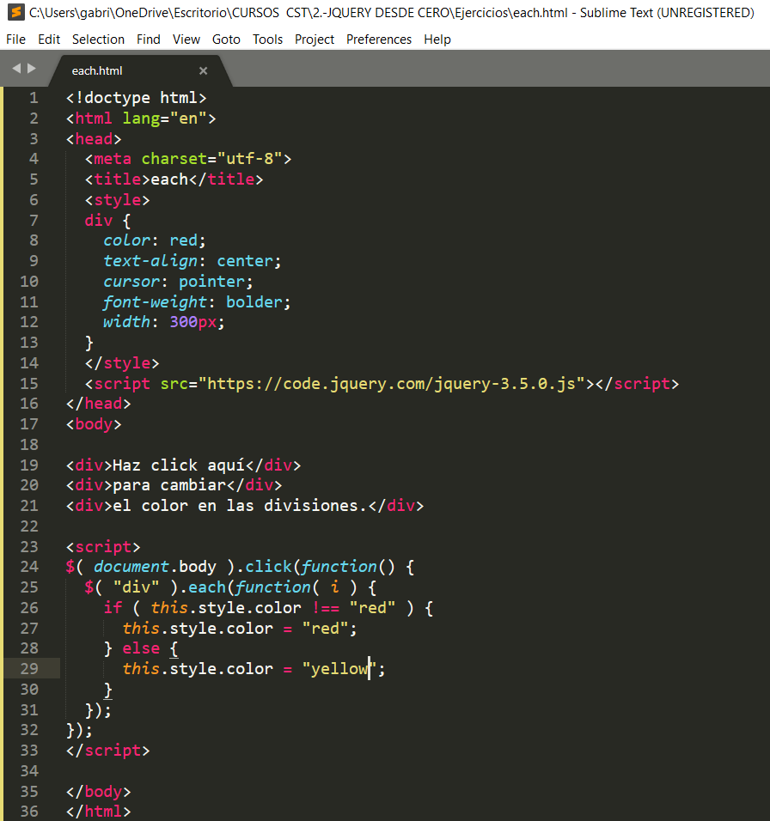
ITERAR ELEMENTOS
$(selector).each(function(index,element));
Repasamos la sintaxis:
selector (Obligatorio): Tipo de dato a encontrar para recorrer.
index: El número de ocurrencia del elemento, es decir, durante el recorrido de elementos el número de elemento encontrado.
element: Elemento actual dentro del recuento/recorrido. Se puede usar ‘this’.

Slide 35
EJERCICIOS CON EACH
1.-Cree un programa que contenga 10 divisiones con un mensaje distinto cada uno, que cambien de un color diferente cada secciones al dar click.

Slide 36
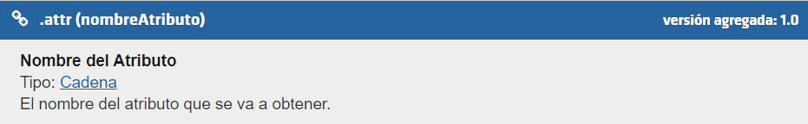
MÉTODO ATTR
Obtiene el valor de un atributo para el primer elemento en el conjunto de elementos coincidentes o establezca uno o más atributos para cada elemento coincidente.

Slide 37
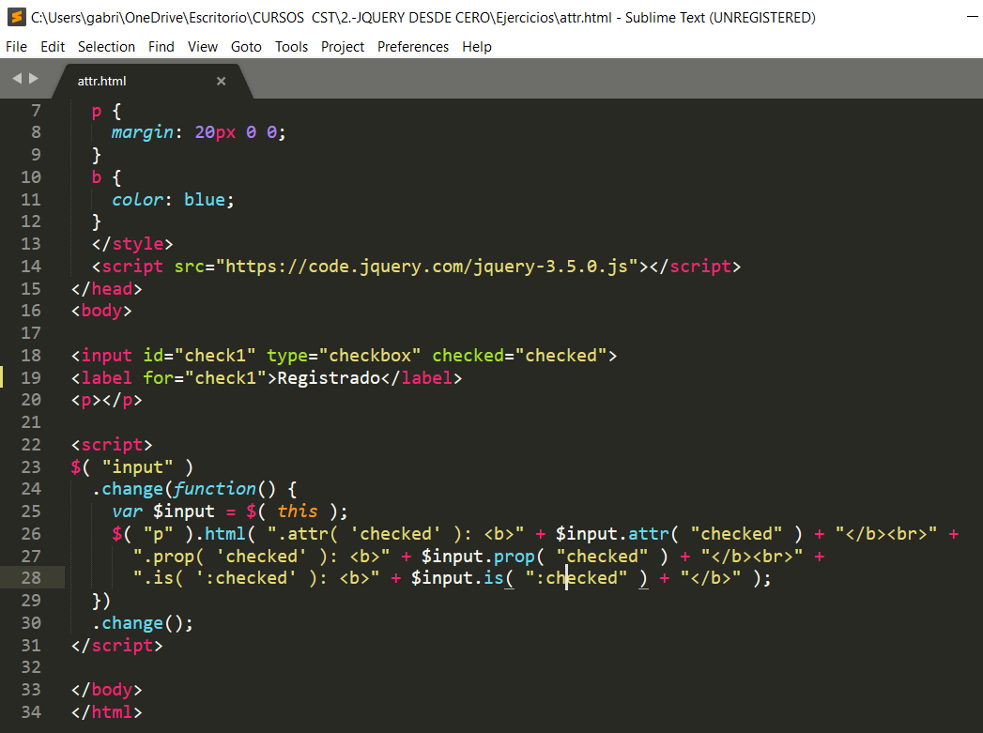
EJEMPLOS DEL MÉTODO ATTR

Slide 38
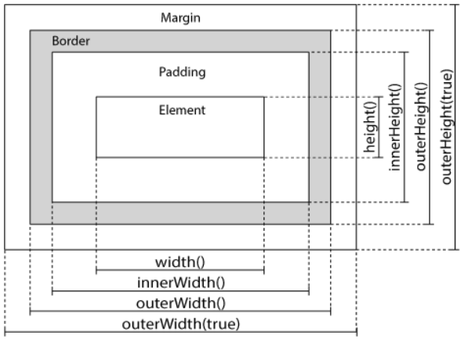
DIMENSIONES
jQuery dispone de varias funciones importantes para trabajar con las dimensiones de los elementos:
width()
height()
innerWidth()
innerHeight()
outerWidth()
outerHeight()

Slide 39

MÉTODO WIDTH()
Establece o devuelve el ancho de un elemento (sin relleno, borde o margen).

Slide 40


Slide 41
EJERCICIOS
Cree un programa que cree 4 div.
Cambie el ancho de cada div la primera vez que haga clic en él (y cambie su color al color que prefiera).
Así mismo, coloca 2 botones :
Para mostrar.
Para Ocultar.
2.-Crear un programa que contenga un documento, ventana y párrafo . Colocar botones para saber el ancho de cada uno

Slide 42

MÉTODO HEIGTH()
Obtiene la altura

Slide 43

EJEMPLOS DE MÉTODO HEIGTH()

Slide 44
EJERCICIOS
1.-Crear un programa que contenga 4 divisiones de colores distintos y establecer la altura de cada div al hacer click en 30px y también un cambio de color.
2.-Crear un programa que contenga un documento, ventana y párrafo . Colocar botones para saber la altura de cada uno.

Slide 45


INNERWIDTH()
Obtiene el ancho interno calculado actual (incluido el relleno pero no el borde) para el primer elemento del conjunto de elementos coincidentes o establezca el ancho interno de cada elemento coincidente.

Slide 46

EJEMPLO DE INNERWIDTH()

Slide 47
EJERCICIOS
Cree un programa que tenga 4 div.
Cambie el ancho interior de cada div la primera vez que haga clic en él (y cambie su color).
Así mismo, coloca 2 botones :
Para mostrar.
Para Ocultar.
2.-Crear un programa que contenga un documento, ventana y párrafo . Colocar botones para saber el ancho interior de cada uno.

Slide 48



INNERHEIGHT()
Obtiene la altura interior calculada actual (incluido el relleno pero no el borde) para el primer elemento del conjunto de elementos coincidentes o establezca la altura interior de cada elemento coincidente.

Slide 49

EJEMPLO INNERHEIGHT()

Slide 50
EJERCICIOS
1.-Crear un programa que contenga 4 divisiones de colores distintos y Cambie la altura interior de cada div la primera vez que haga clic en él (y cambie su color).

Slide 51

OUTERWIDTH()
Obtiene el ancho exterior calculado actual (incluido el relleno, el borde y, opcionalmente, el margen) para el primer elemento del conjunto de elementos coincidentes o establezca el ancho exterior de cada elemento coincidente.

Slide 52

EFECTOS
Muestra u oculta los elementos coincidentes animando su opacidad.

Slide 53

ANIMATE()
Realiza una animación personalizada de un conjunto de propiedades CSS.

Slide 54
EJERCICIOS
1.-Crear un programa que contenga 4 divisiones con mensajes distintos y de colores distintos; Por último animelas.
2.-Crear un programa que contenga 2 divisiones.
Poner 4 botones:
1.-Darle animación a la primer división.
2.-Darle animación a la segunda división.
3.-Darle animación a ambos.
4.-Reiniciar.

Slide 55
QUEUE(),DEQUEUE() Y CLEARQUEUE()
Las funciones básicas para trabajar con colas en jQuery.
Una cola es una o varias funciones esperando ser ejecutadas. El orden de las colas que vamos a ver es FIFO –> first in, first out. Es decir, la primera función encolada es la primera en salir.
La funcionalidad de estas es acceder y manipular en una cola de procesos cualquier función esperando a ser ejecutada.

Slide 56

DELAY()
La funcionalidad de delay() es la de retrasar la ejecución de una función esperando a ejecutarse en una cola.

Slide 57


EVENTOS DEL MOUSE

Slide 58

MÉTODO DATA()
Almacena datos arbitrarios asociados con el elemento especificado y / o devuelve el valor que se estableció.

Slide 59

EVENTOS DE SCROLL

